Slide 1
Традиционное рыболовство коренных малочисленных народов Севера, Сибири и Дальнего Востока Российской Федерации
г. Москва, 2016

Slide 2
Коренные малочисленные народы Севера, Сибири и Дальнего Востока РФ
Численность | менее 50 тысяч человек
Территория проживания в России | Территории традиционного расселения их предков – Север, Сибирь и Дальний РФ
Прочие характеристики | Ведение традиционного образа жизни, хозяйствования и промыслов; Осознание себя самостоятельной этнической общностью

Slide 3
Коренные малочисленные народы Севера, Сибири и Дальнего Востока РФ
№ | Наименование | Регион проживания коренного малочисленного народа | № | Наименование | Регион проживания коренного малочисленного народа
1 | Алеуты | Камчатский край | 22 | Сойоты | Республика Бурятия
2 | Алюторцы | Камчатский край | 23 | Тазы | Приморский край
3 | Вепсы | Республика Карелия, Ленинградская область, Вологодская область | 24 | Теленгиты | Республика Алтай
4 | Водь | Ленинградская область | 25 | Телеуты | Кемеровская область
5 | Долганы | Красноярский край, Республика Саха (Якутия) | 26 | Тофалары (тофа) | Иркутская область
6 | Ительмены | Камчатский край, Магаданская область | 27 | Тубалары | Республика Алтай
7 | Камчадалы | Камчатский край | 28 | Тувинцы-тоджинцы | Республика Тыва
8 | Кереки | Чукотский автономный округ | 29 | Удэгейцы | Приморский край, Хабаровский край
9 | Кеты | Красноярский край | 30 | Ульчи | Хабаровский край
10 | Коряки | Камчатский край, Чукотский А.О., Магаданская область | 31 | Ханты | Ханты-Мансийский А.О., Ямало-Ненецкий А.О., районы Тюменской области, Томская область, Республика Коми
11 | Кумандинцы | Алтайский край, Республика Алтай, Кемеровская область | 32 | Челканцы | Республика Алтай
12 | Манси | Ханты-Мансийский А.О., районы Тюменской области, Свердловская область, Республика Коми | 33 | Чуванцы | Чукотский автономный округ, Магаданская область
13 | Нанайцы | Хабаровский край, Приморский край, Сахалинская область | 34 | Чукчи | Чукотский автономный округ, Камчатский край, Республика Саха (Якутия)
14 | Нганасаны | Красноярский край | 35 | Чулымцы | Томская область, Красноярский край
15 | Негидальцы | Хабаровский край | 36 | Шорцы | Кемеровская область, Республика Хакасия, Республика Алтай
16 | Ненцы | Ямало-Ненецкий А.О., Ненецкий А.О., районы Архангельской области, Красноярский край, Ханты-Мансийский А.О., Республика Коми | 37 | Эвенки | Республика Саха (Якутия), Красноярский край, Хабаровский край, Амурская область, Сахалинская область, Республика Бурятия, Иркутская область, Забайкальский край, Томская область, Тюменская область
17 | Нивхи | Хабаровский край, Сахалинская область | 38 | Эвены (ламуты) | Республика Саха(Якутия),Хабаровский край, Магаданская область, Чукотский автономный округ, Камчатский край
18 | Ороки (ульта) | Сахалинская область | 39 | Энцы | Красноярский край
19 | Орочи | Хабаровский край | 40 | Эскимосы | Чукотский автономный округ, Камчатский край
20 | Саамы | Мурманская область | 41 | Юкагиры | Республика Саха (Якутия), Магаданская область, Чукотский автономный округ
21 | Селькупы | Ямало-Ненецкий А.О., районы Тюменской области, Томская область, Красноярский край

Slide 4
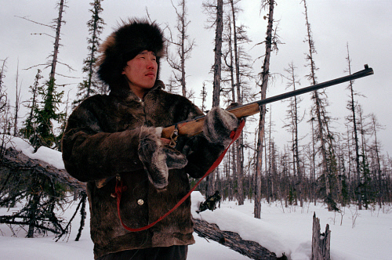
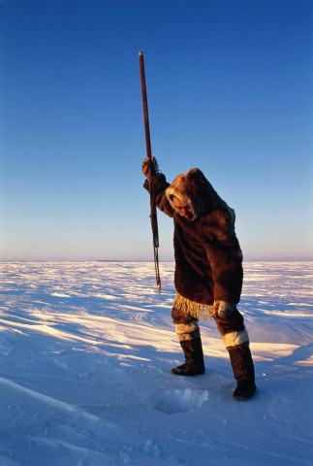
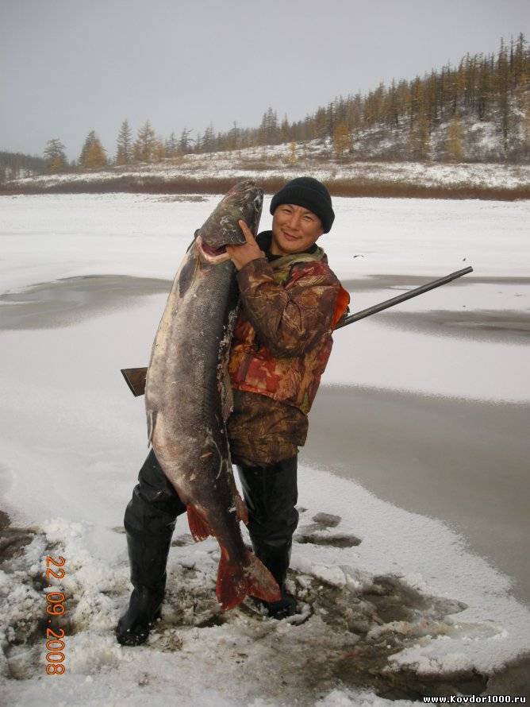
Виды традиционной хозяйственной деятельности коренных малочисленных народов РФ
Животноводство, в том числе кочевое (оленеводство, коневодство, яководство, овцеводство).
Переработка продукции животноводства, включая сбор, заготовку и выделку шкур, шерсти, волоса, окостенелых рогов, копыт, пантов, костей, эндокринных желез, мяса, субпродуктов.
Собаководство (разведение оленегонных, ездовых и охотничьих собак).
Разведение зверей, переработка и реализация продукции звероводства.
Бортничество, пчеловодство.
Рыболовство (в том числе морской зверобойный промысел) и реализация водных биологических ресурсов.
Промысловая охота, переработка и реализация охотничьей продукции.
Земледелие (огородничество), а также разведение и переработка ценных в лекарственном отношении растений.
Заготовка древесины и недревесных лесных ресурсов для собственных нужд.
Собирательство (заготовка, переработка и реализация пищевых лесных ресурсов, сбор лекарственных растений).
Добыча и переработка общераспространенных полезных ископаемых для собственных нужд.
Художественные промыслы и народные ремесла (кузнечное и железоделательное ремесло, изготовление утвари, инвентаря, лодок, нарт, иных традиционных средств передвижения, музыкальных инструментов, берестяных изделий, чучел промысловых зверей и птиц, сувениров из меха оленей и промысловых зверей и птиц, иных материалов, плетение из трав и иных растений, вязание сетей, резьба по кости, резьба по дереву, пошив национальной одежды и другие виды промыслов и ремесел, связанные с обработкой меха, кожи, кости и других материалов).
Строительство национальных традиционных жилищ и других построек, необходимых для осуществления традиционных видов хозяйственной деятельности.

Slide 5
Старинные орудия и способы добычи водных биоресурсов
Наименование народности | Традиционные орудия и способы добычи водных биологических ресурсов
Алеуты | Гарпуны и копья, мешкообразные сети, изготавливаемые из китовых сухожилий
Ительмены | Пассивные орудия лова : запоры, ставные сети, невода, а также плавные сети
Кереки | Гарпунные устройства, лук со стрелами, дубинка с наконечником из моржового клыка или металла
Манси | Остроги, сети, запруды
Нганасаны | Сети, железные крючки, костяные спицы
Ненцы | Сети и невода, плетенные из конопли или тальникового лыка, морды, важаны и фитили.
Ороки | Сети, невода, удочки, различные крючки.
Орочи | Гарпуны, колотушки, сети, невода, ловушки, остроги
Селькупы | Крапивные сети, запорные сооружения, крючково-остроговые снасти.
Тазы | Остроги, сети, крючки
Тубалары | Сети, невода, плетенные из кендырных или льняных ниток специальной деревянной иголкой; лучение с использованием остроги; морды и верши, плетенные из тальниковых прутьев, удочки, фитили
Ульчи | Сети, заездки, крючковые снасти, разные типы острог и т. п.
Чукчи | Гарпун с поплавком, копьё, ремённая сеть
Чулымцы | Невода, сети, остроги, ловушки.
Эвенки | Лук, остроги, морды, загороди, ловушки, лучение
Эвены | Крючковая снасть, сети и невода
Юкагиры | Невода

Slide 6
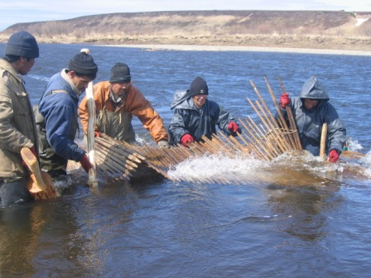
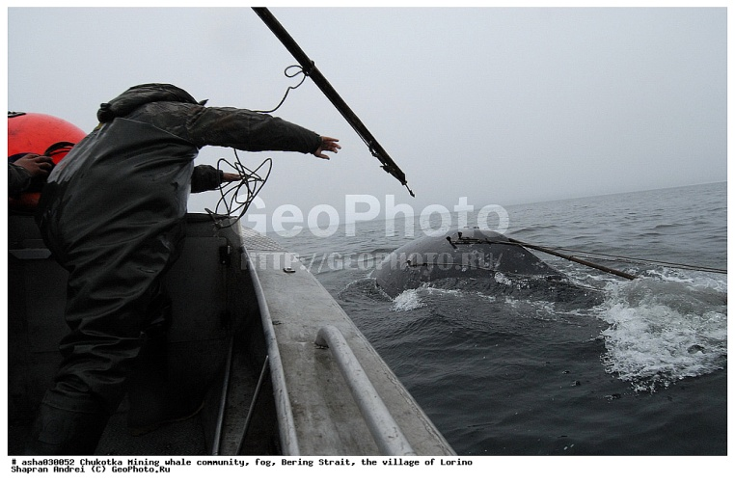
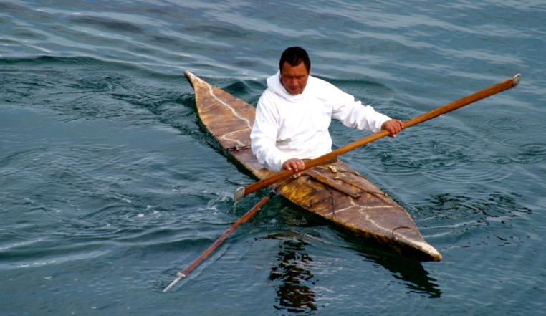
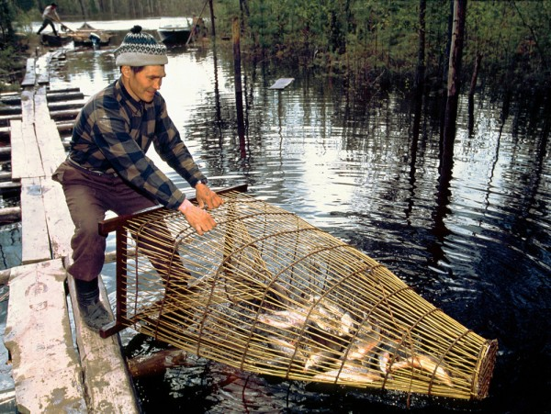
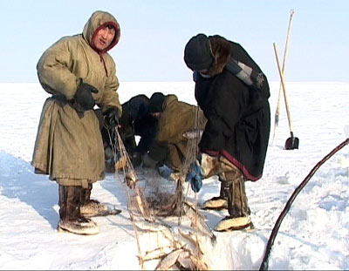
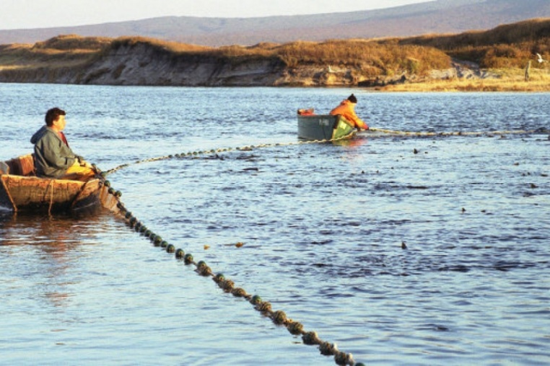
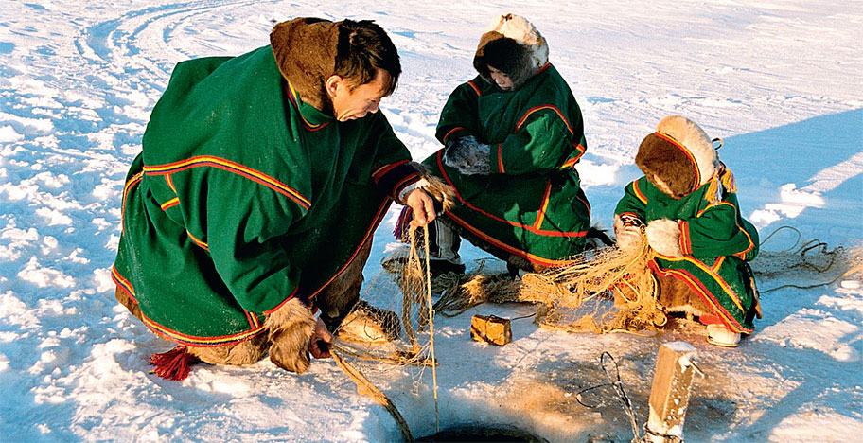
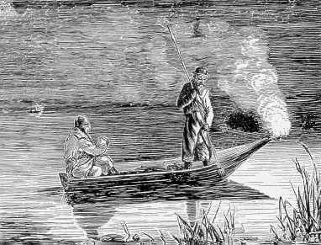
Старинные орудия и способы добычи водных биоресурсов

Slide 7
Нормативно-правовые акты, регулирующие вопросы традиционного рыболовства
Федеральный закон от 20 декабря 2004 года № 166-ФЗ «О рыболовстве и сохранении водных биологических ресурсов»;
Приказ Минсельхоза России от 07.11.2014 N 435 «Об утверждении правил рыболовства для Байкальского рыбохозяйственного бассейна»;
Приказ Минсельхоза России от 21.10.2013 N 385 «Об утверждении правил рыболовства для Дальневосточного рыбохозяйственного бассейна»;
Приказ Минсельхоза России от 30.10.2014 N 414 «Об утверждении правил рыболовства для Северного рыбохозяйственного бассейна»;
Приказ Минсельхоза России от 03.09.2014 N 348 «Об утверждении правил рыболовства для Восточно-Сибирского рыбохозяйственного бассейна»;
Приказ Минсельхоза России от 22.10.2014 N 402 «Об утверждении правил рыболовства для Западно-Сибирского рыбохозяйственного бассейна».

Slide 8
Необходимо внесение изменений в действующее законодательство по следующим направлениям:
Отмена заявительного принципа предоставления водных биологических ресурсов в пользование в целях обеспечения традиционного образа жизни и осуществления традиционной хозяйственной деятельности коренных малочисленных народов Севера, Сибири и Дальнего Востока Российской Федерации;
Упрощение порядка предоставления отчетности при осуществлении традиционного рыболовства;
Создание единого Реестра физических лиц, ведущих традиционный образ жизни в местах традиционного проживания коренных малочисленных народов и осуществляющих виды традиционной хозяйственной деятельности коренных малочисленных народов;

Slide 9
СПАСИБО за внимание!
г. Москва, 2016

